Slide 1
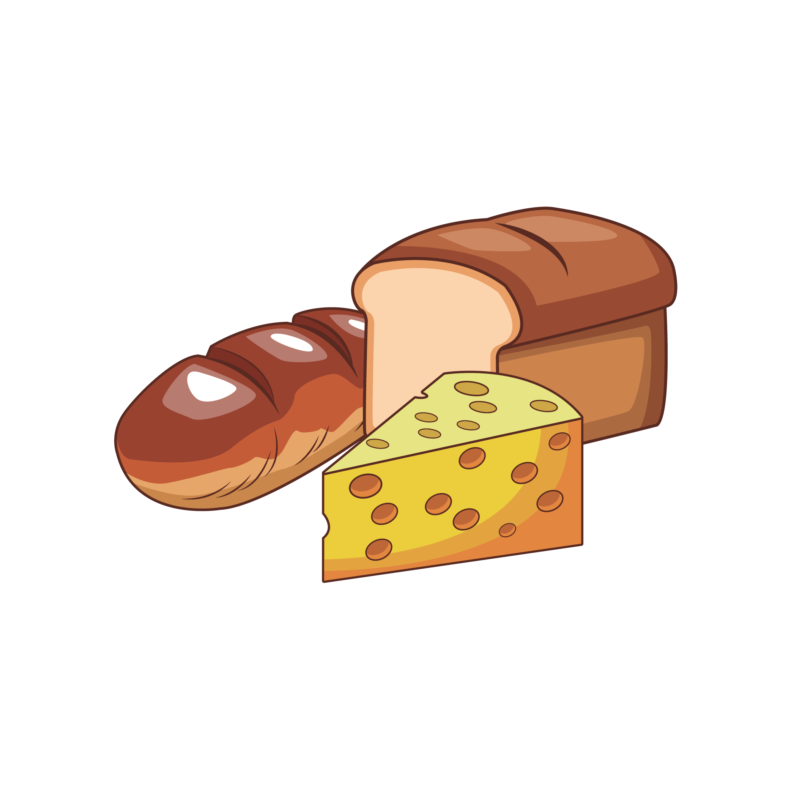
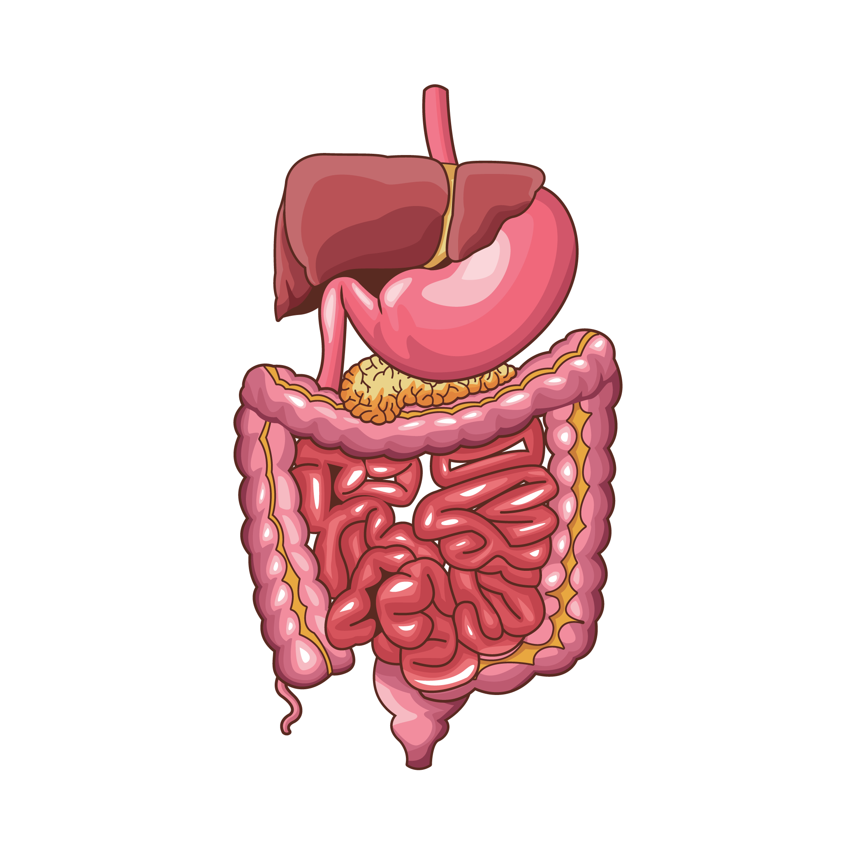
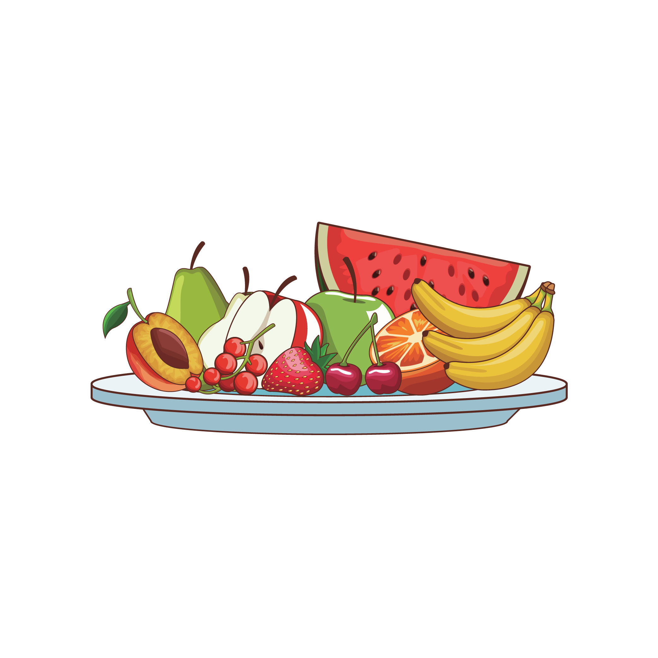
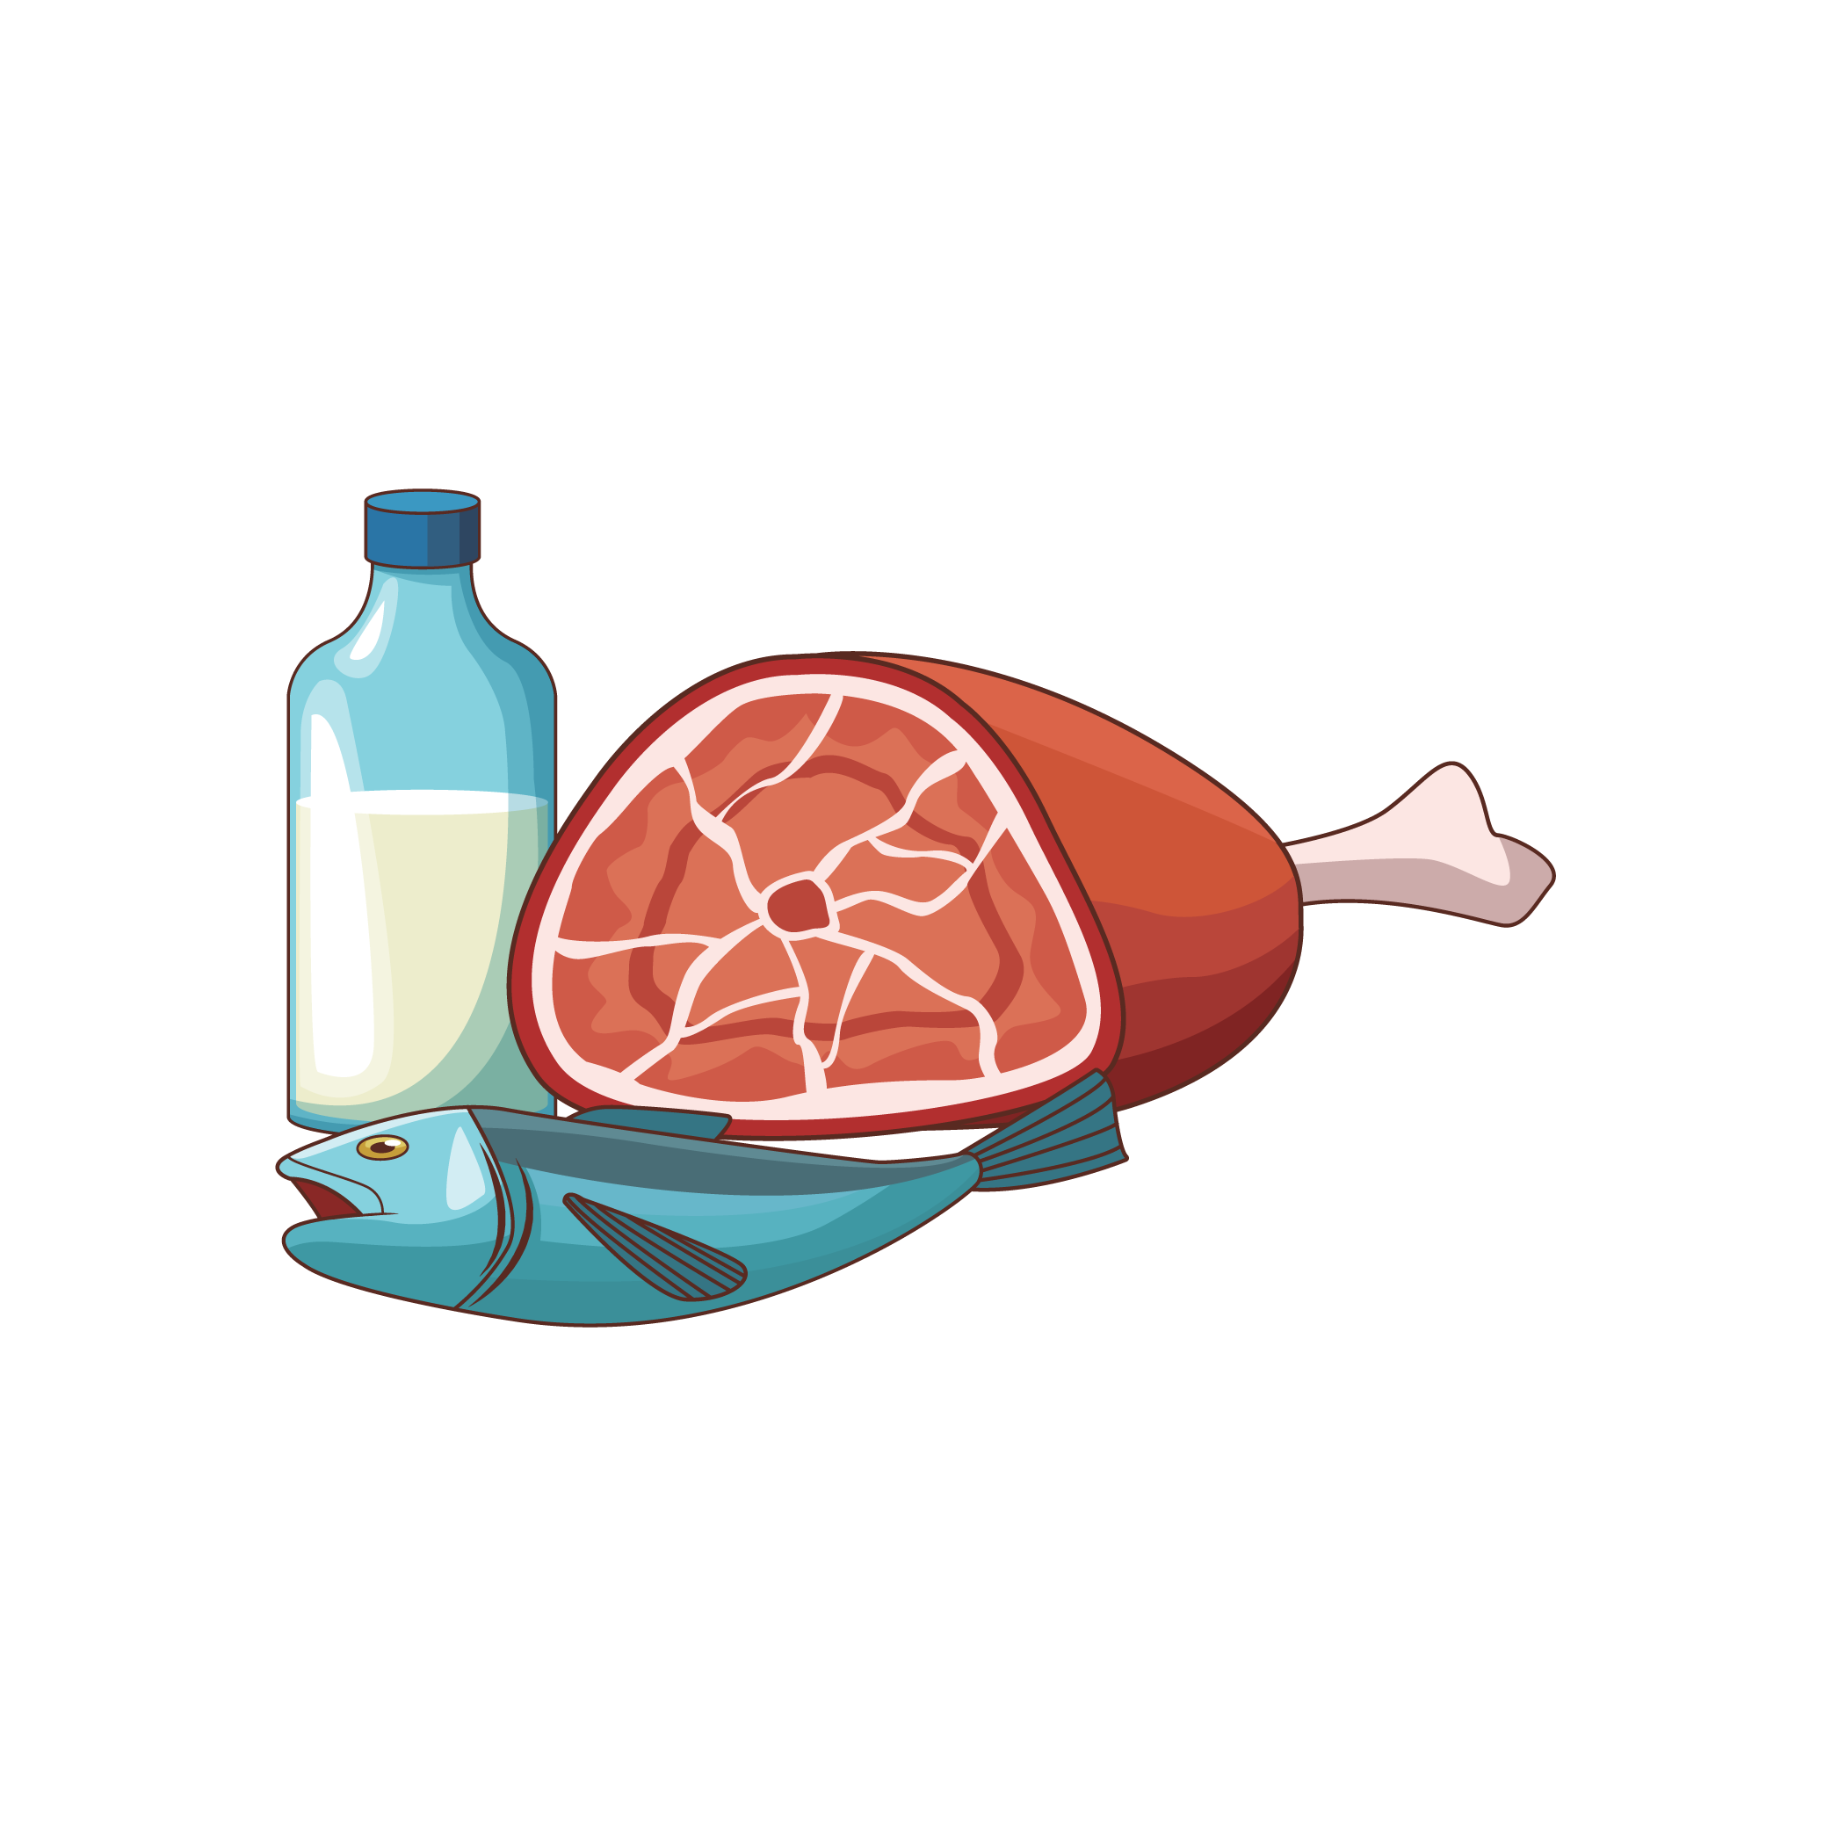
ПОЗНАВАЊЕ ПРИРОДЕ 5. РАЗРЕД
ОРГАНИ ЗА ВАРЕЊЕ

Slide 2
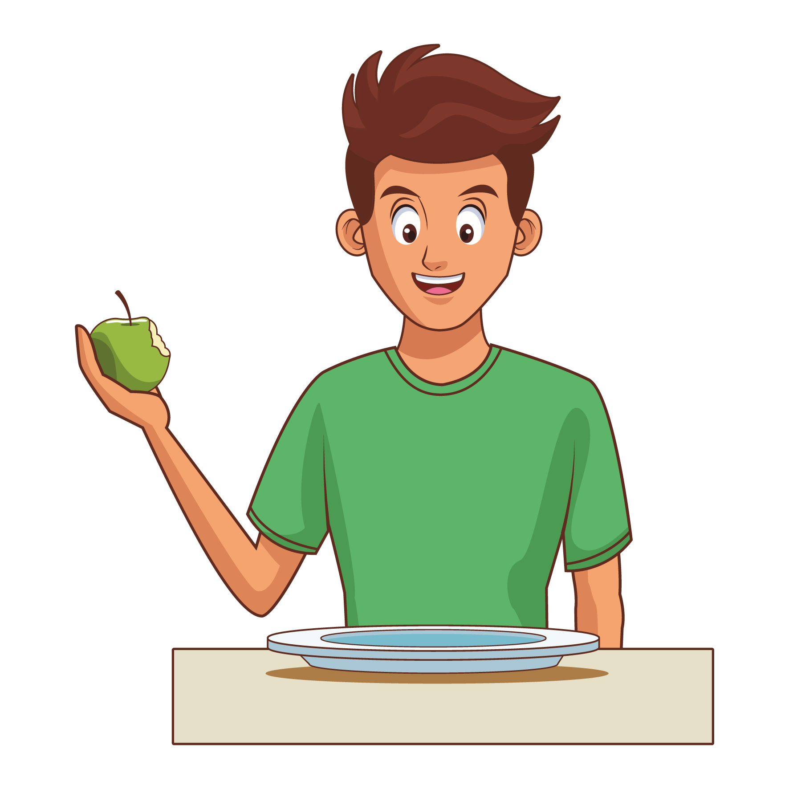
Храну уносимо у организам преко уста у којима се налази усна дупља са зубима и језиком.

Slide 3
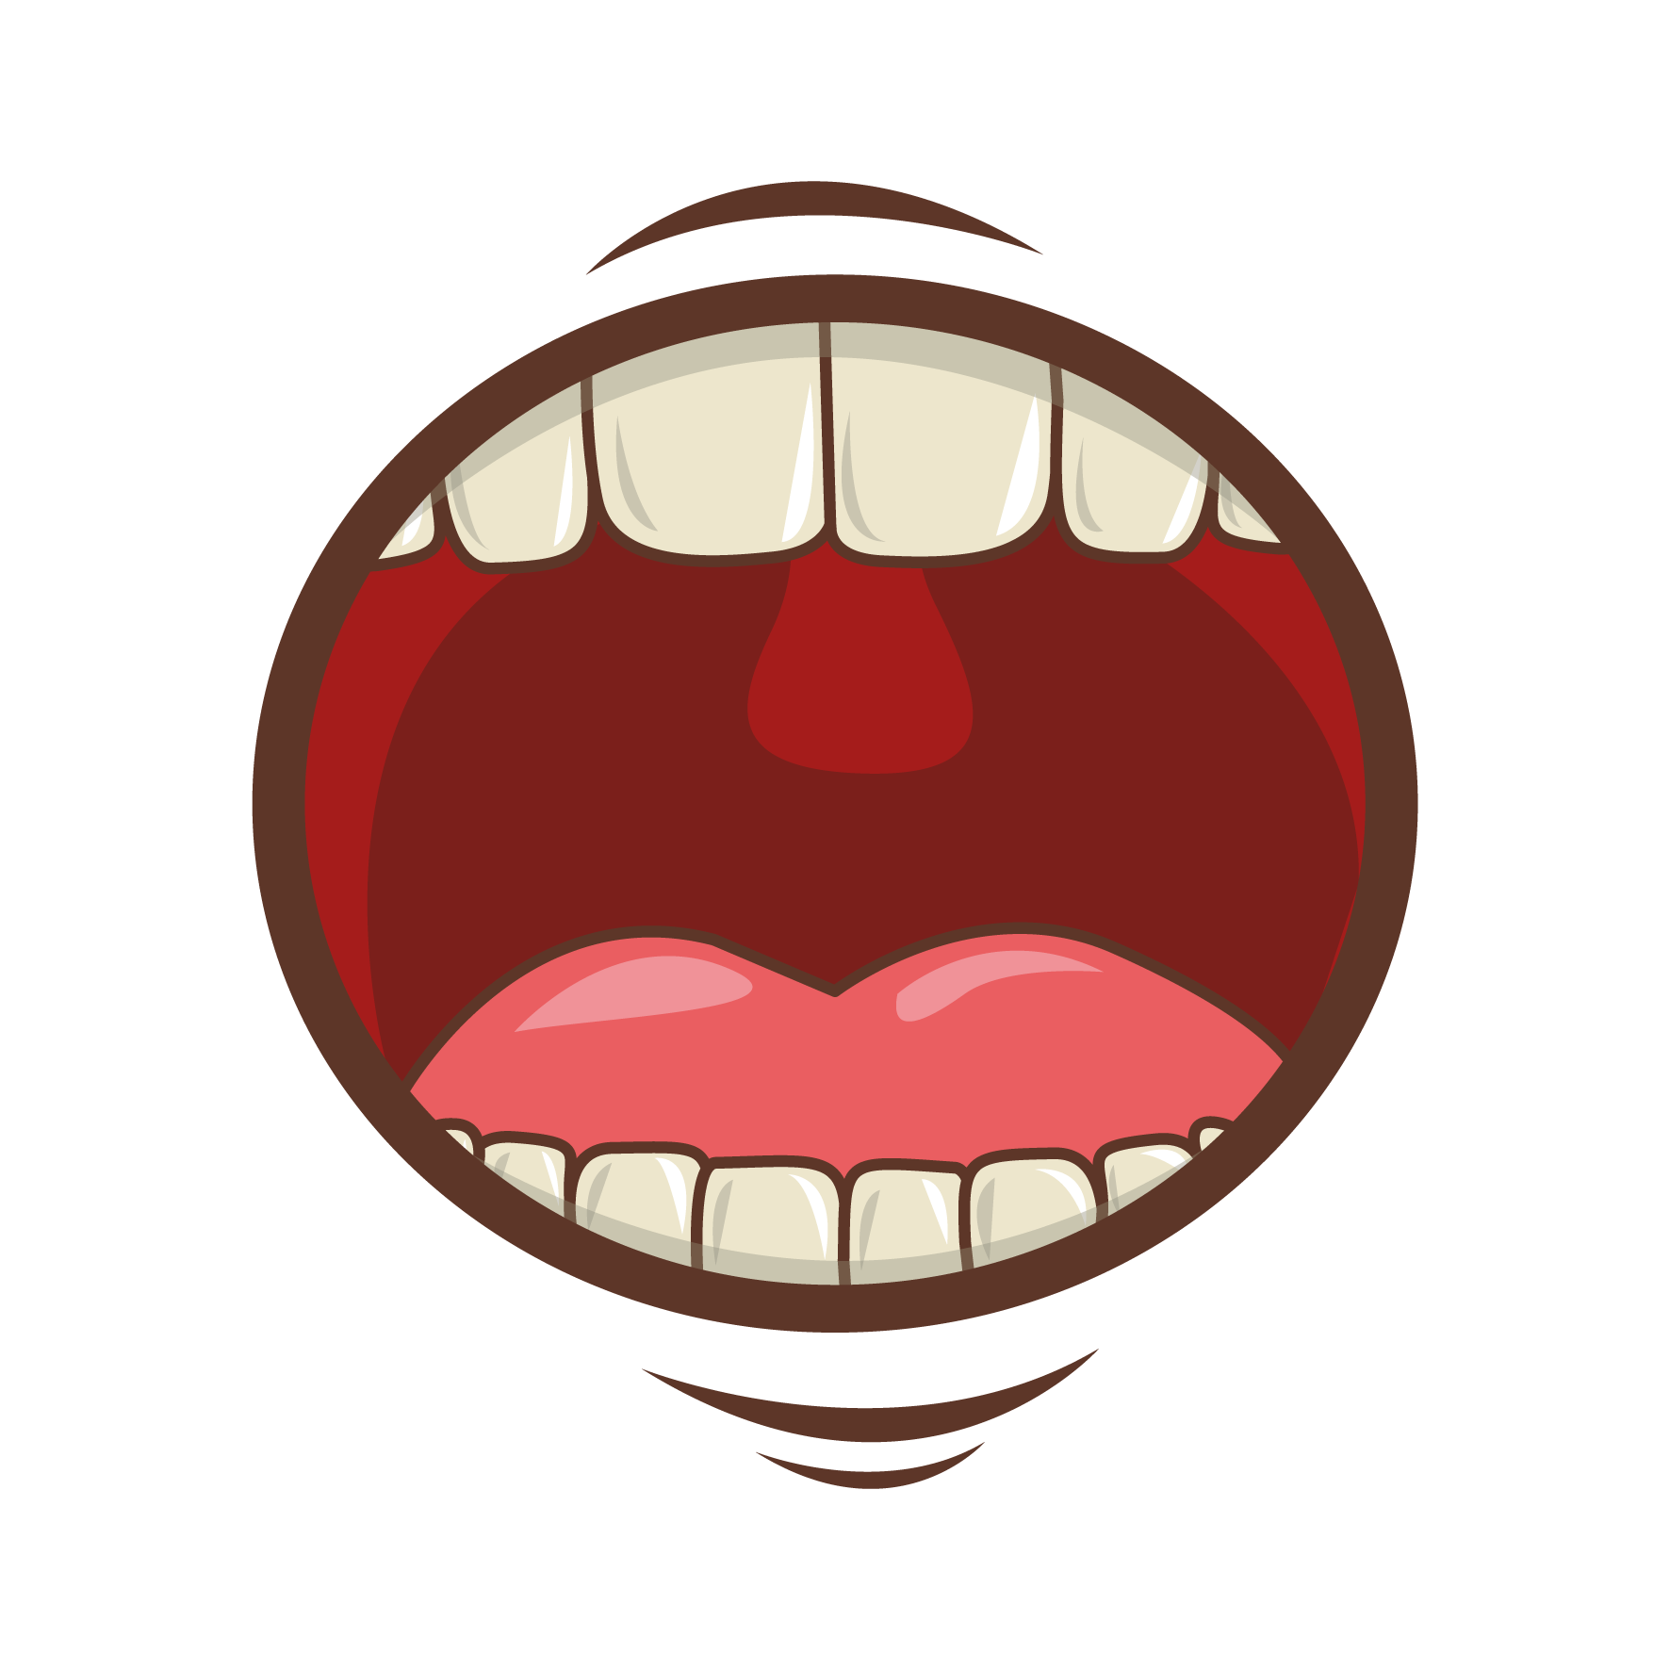
У горњој и доњој вилици одрасле особе има по 16 зуба што је укупно 32 зуба.
Предњи зуби или сјекутићи откидају храну.
Чим се залогај хране нађе у устима започиње варење. Преткутњаци и кутњаци дробе и ситне храну, пљувачка је разлаже, а језик је мијеша, обликује у залогај и гура према једњаку.

Slide 4
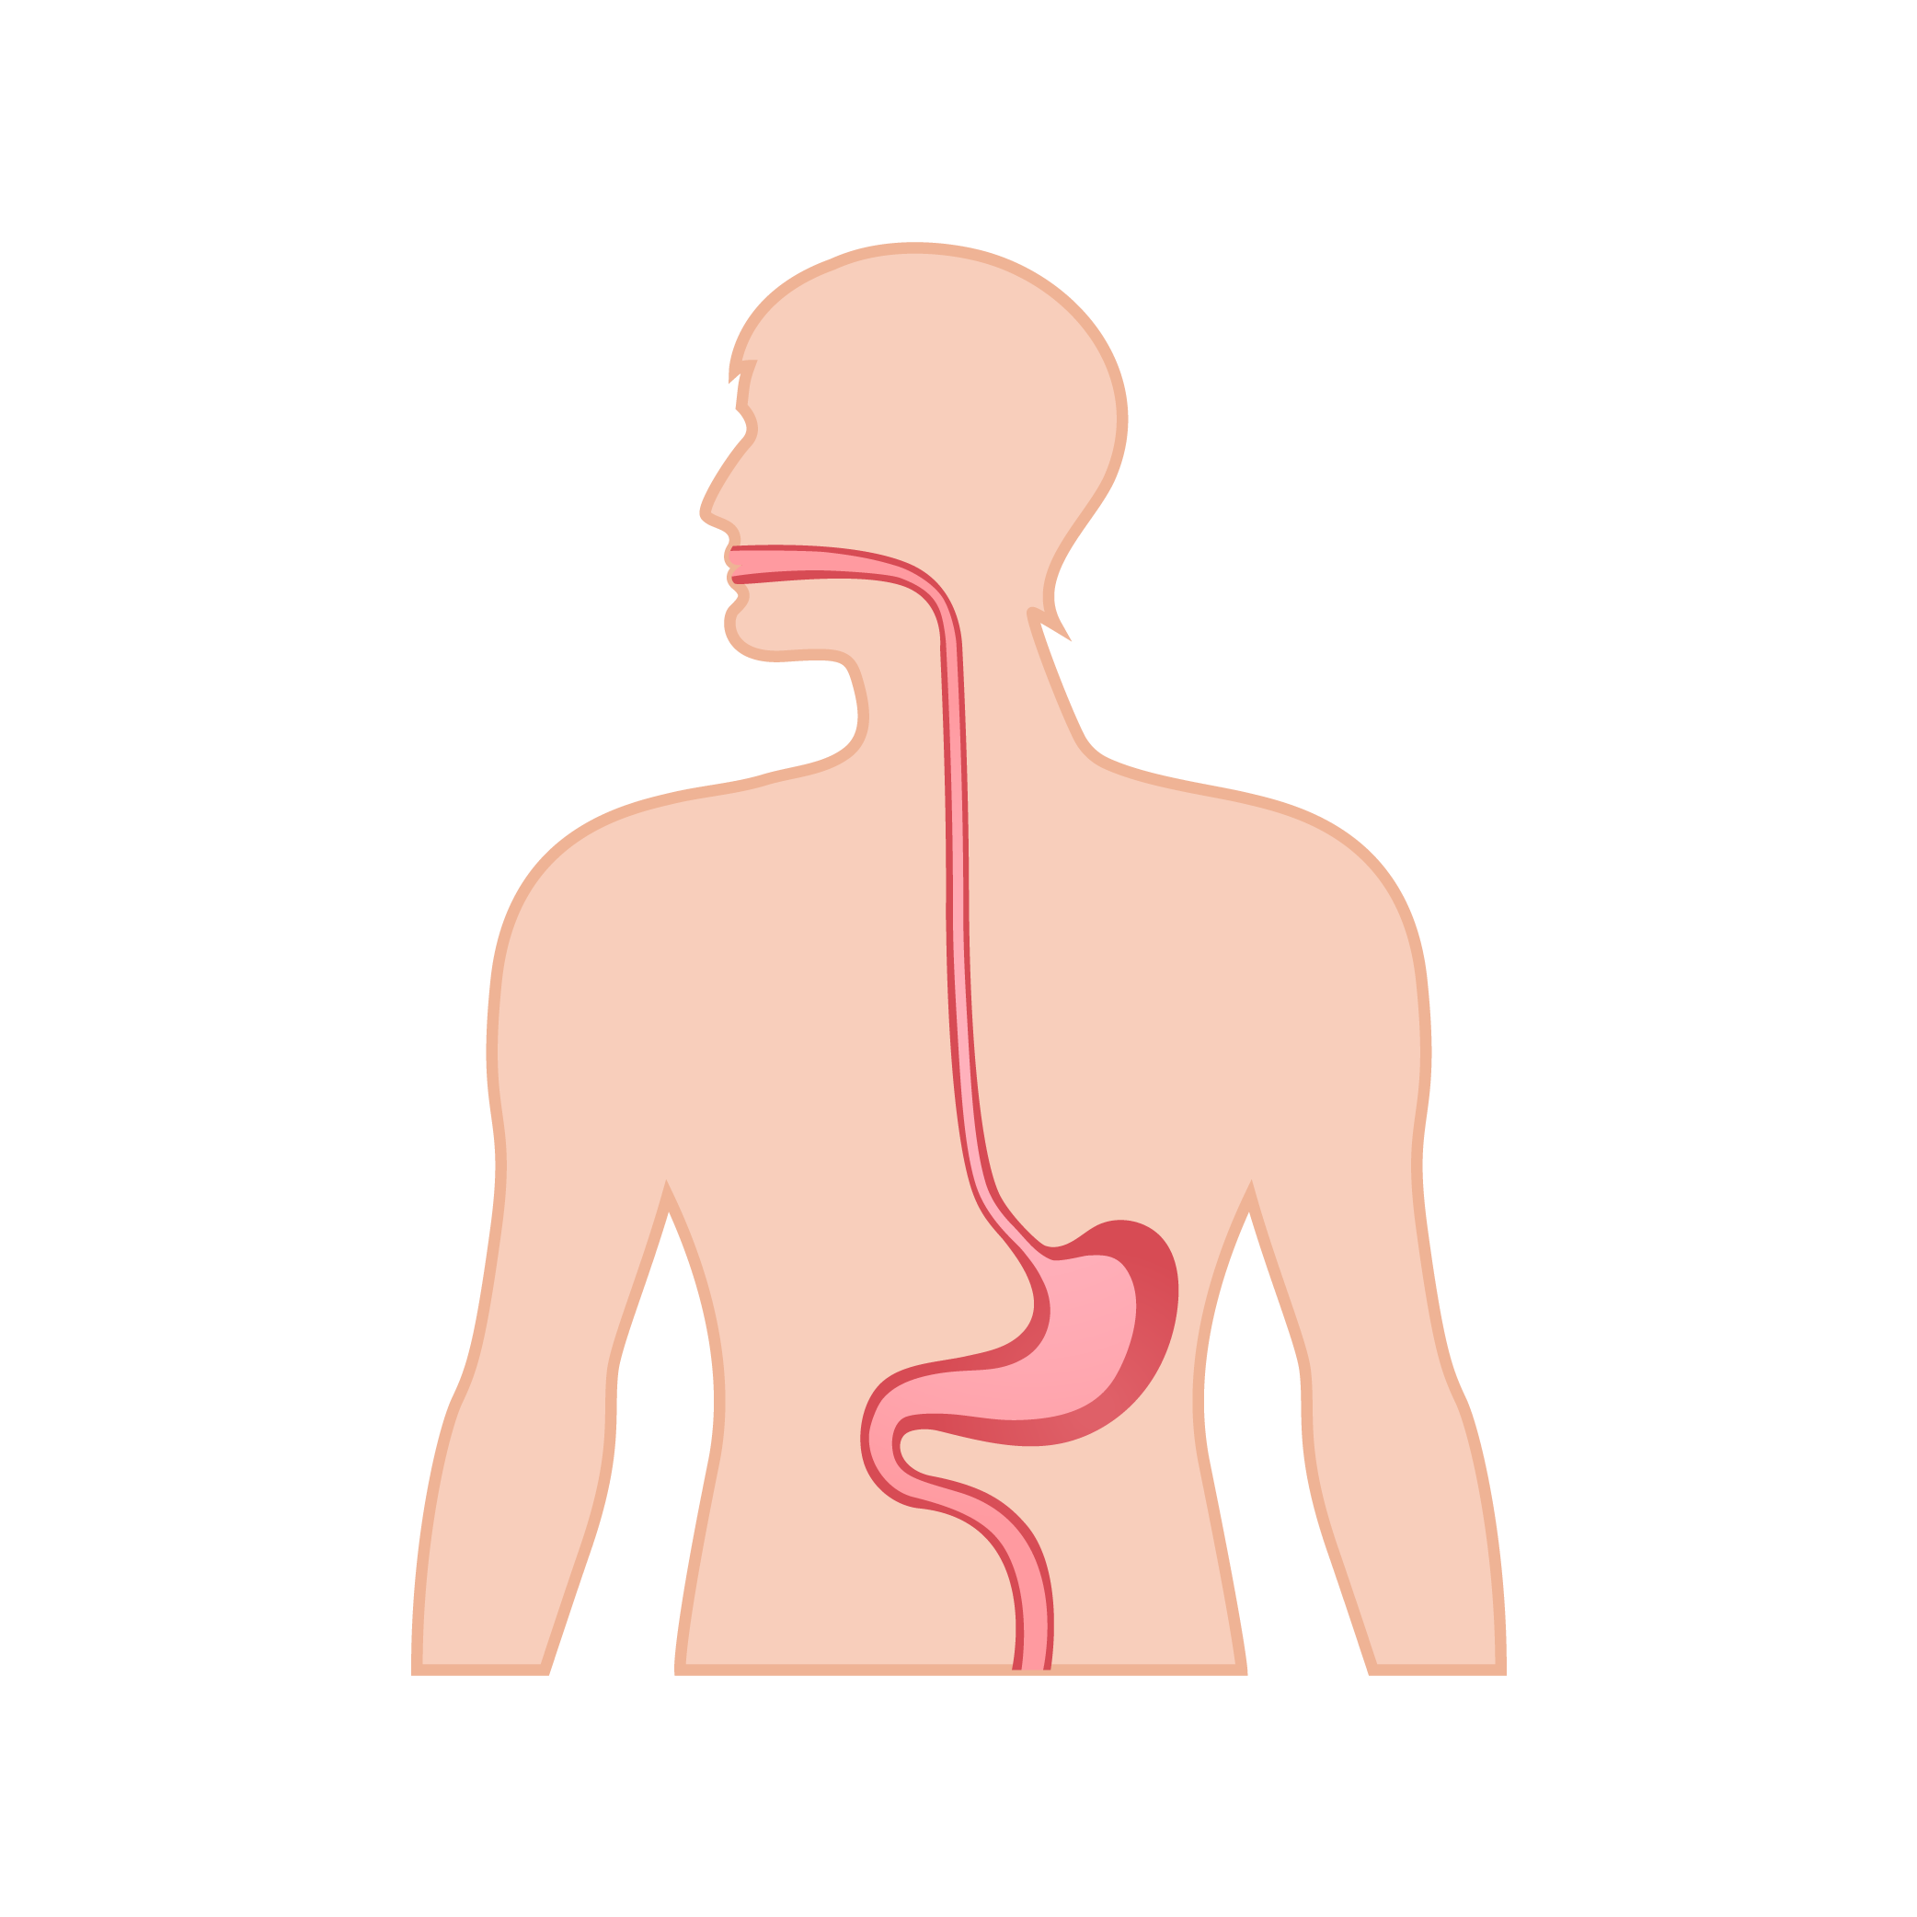
Када храна прође кроз једњак стиже у желудац. У њему се мијеша са соком желуца, даље се разграђује и постаје кашаста маса.

Slide 5
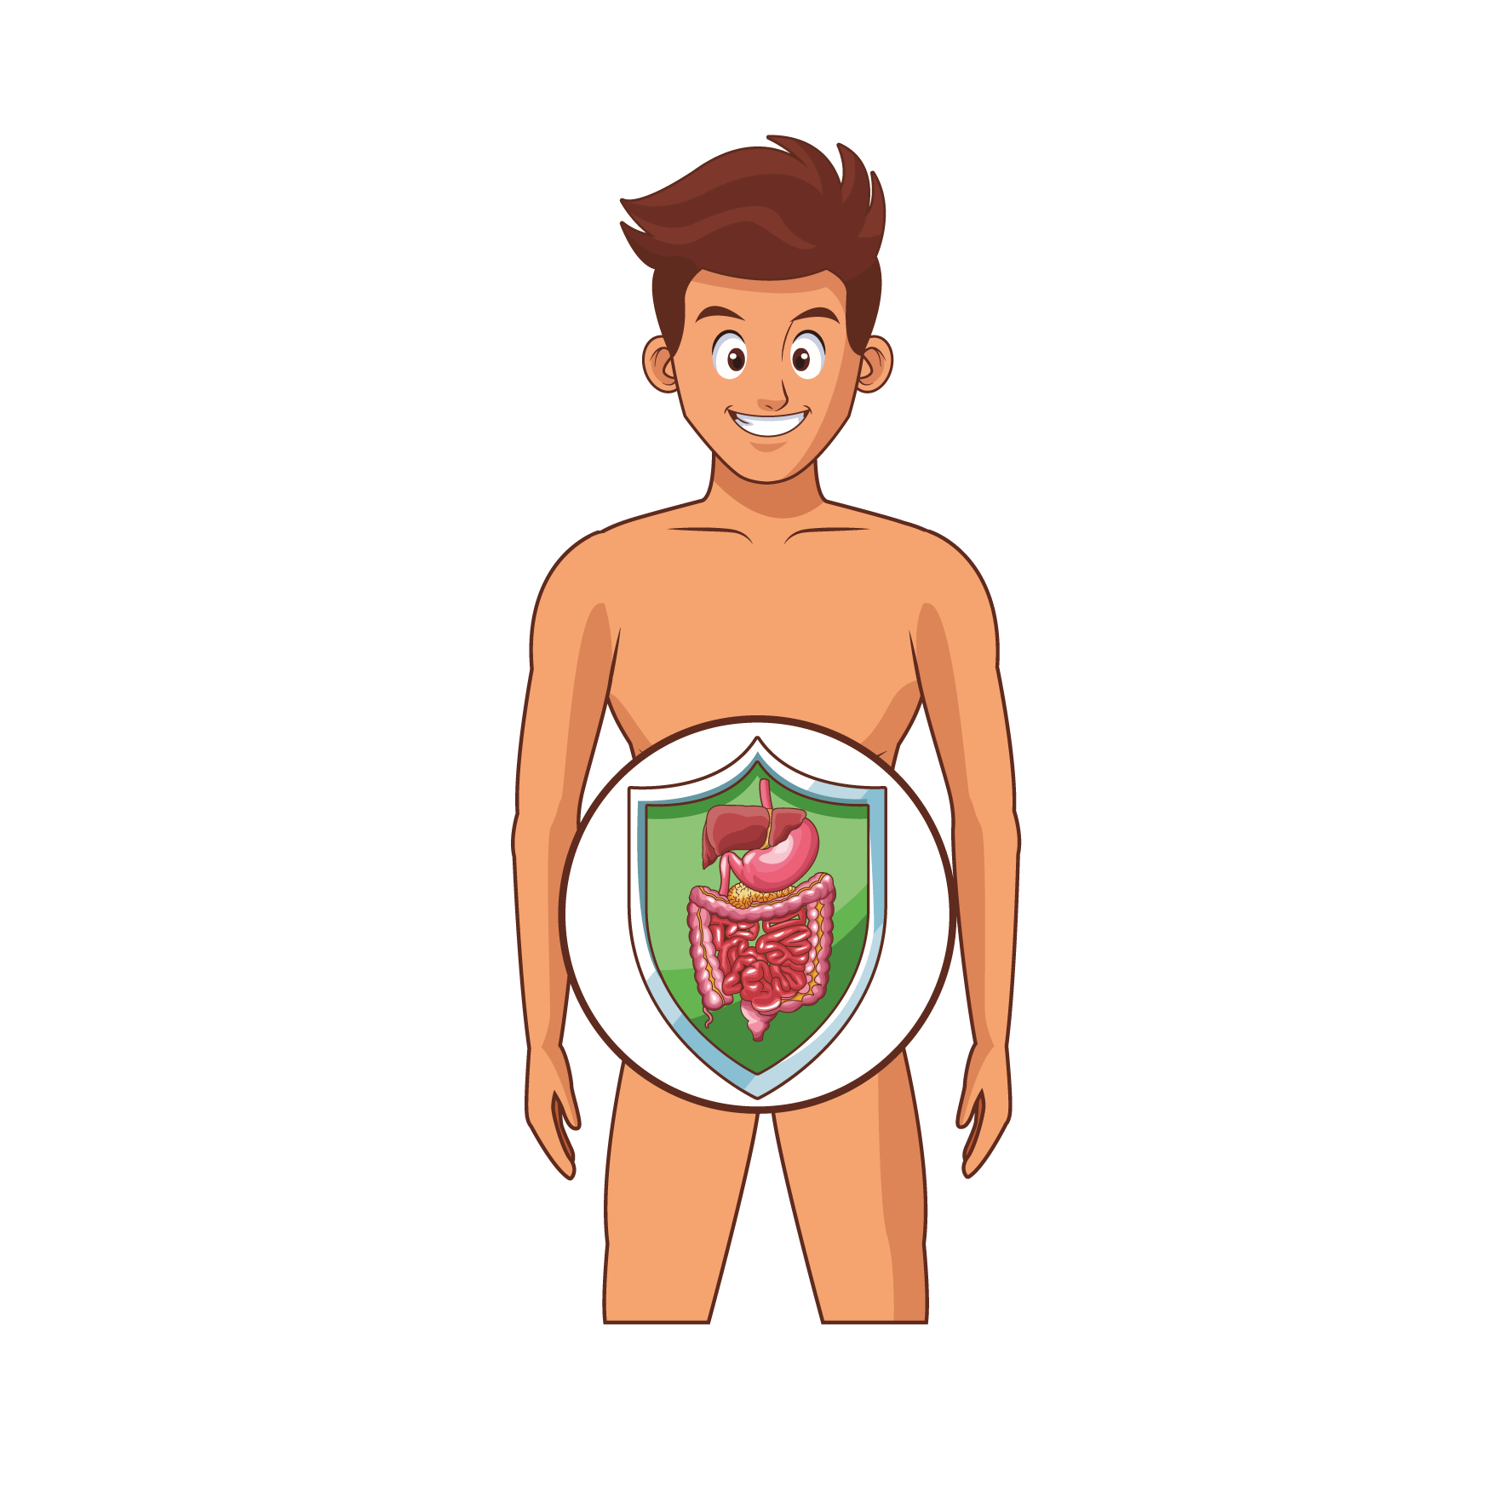
Из желуца храна одлази у танко цријево у којем се варење даље наставља. Храна се у танком цријеву потпуно свари у храњиве материје и тада је зид танког цријева упија и преноси у крв.
Дио хране који се није сварио одлази у дебело цријево и кроз заршни дио дебелог цријева или анални отвор се избацује из организма.

Slide 6
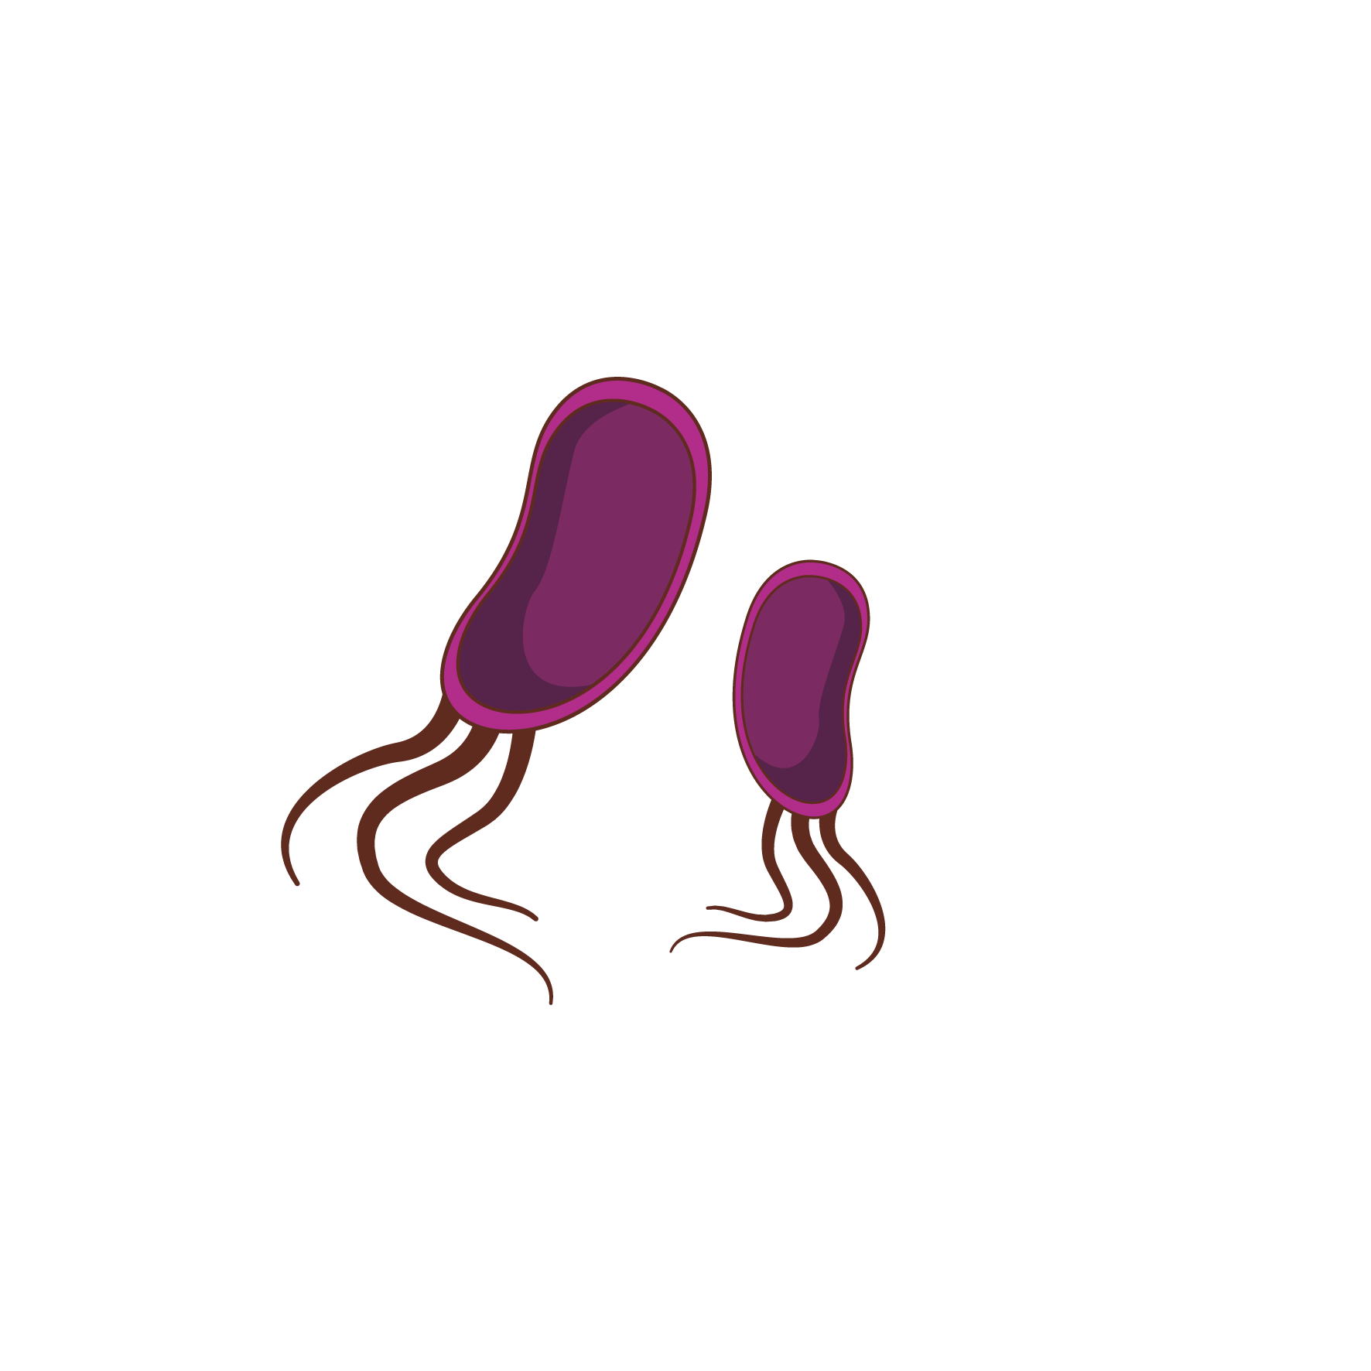
Храна или храњиве материје су нашем организму потребне за раст, развој и обнављање. Наравно, не смијемо заборавити ни воду коју је, поред хране, неопходно уносити у организам.
Органи за варење, као уосталом и сви наши органи, могу да оболе од различитих болести.
Кварење зуба је изазвано нередовном хигијеном усне дупље. Потребно је да зубе редовно перемо и контролишемо њихово здравље код зубара.
Болови у стомаку, повраћање, пролив, мучнина, и присуство паразита у цријевима су, такође, болести органа за варење.

Slide 7
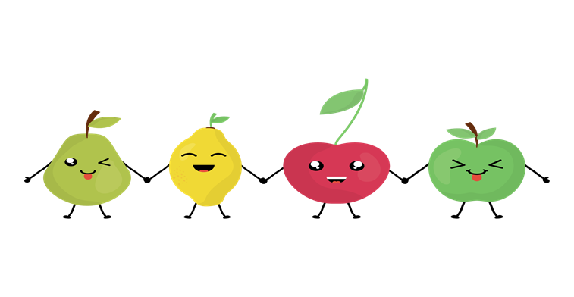
Важно је да водимо рачуна о томе да су нам руке, радна површина и прибор за храну увијек чисти, да се обавезно редовно перу зуби, да је храна хигијенски исправна и чиста (воће и поврће), да не једемо недовољно кувану и печену, као ни превише масну и зачињену храну, нити превише хладну или топлу, као и да редовно и умјерено једемо разноврсну храну у складу са годинама и физичком активношћу. Посљедњи оброк треба да је 3 сата прије спавања.

Slide 8
ЗАДАТАК ЗА САМОСТАЛАН РАД:
Размислите и напишите како ви тренутно чувате своје органе за варење, а шта би сте могли урадити да допринесете њиховом још бољем здарвљу.

Slide 9
ХВАЛА НА ПАЖЊИ!

